Slide 1
Разработка Паспорта здоровья с помощью фреймворка Vuetify
Презентация к практической работе 8

Slide 2
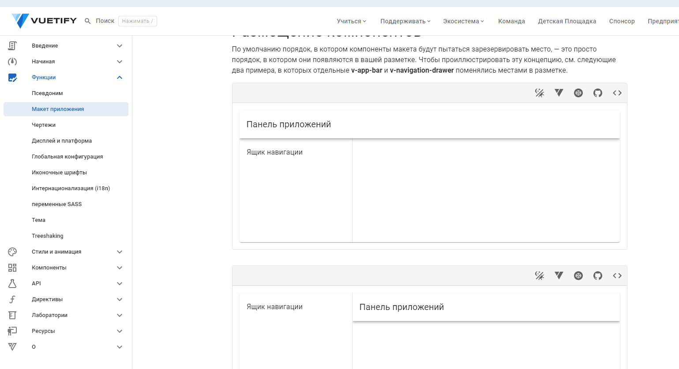
Выбор макета vuetify (любой из первых трех)

Slide 3
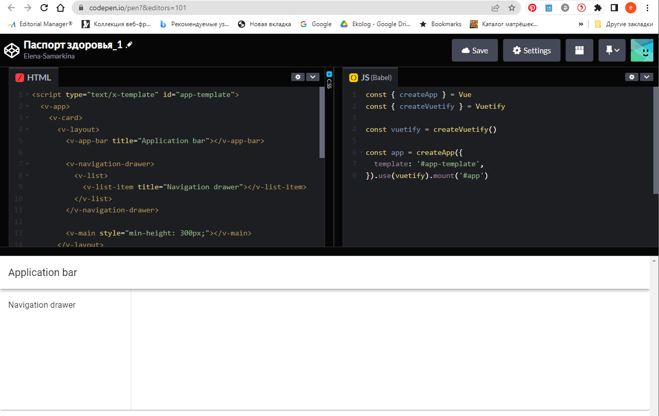
Переименовать

Slide 4
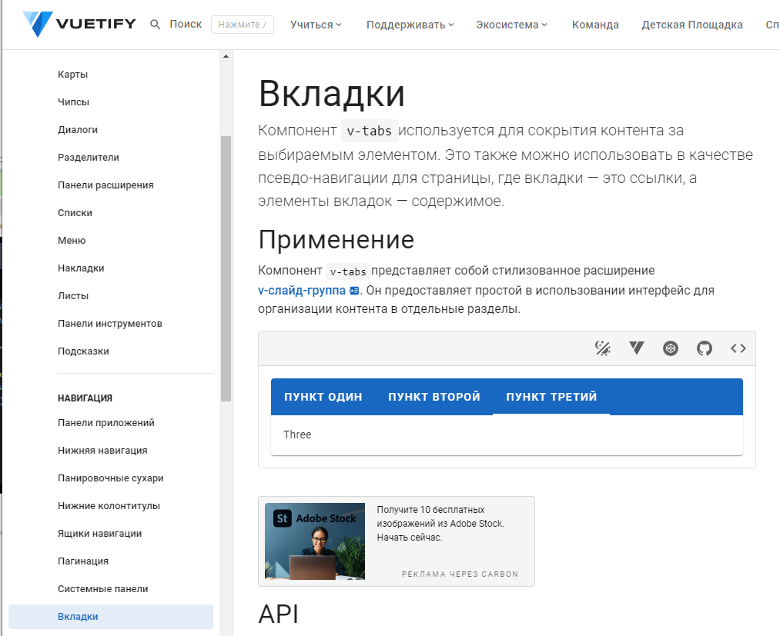
Открытие в Codepen шаблона для копирования

Slide 5
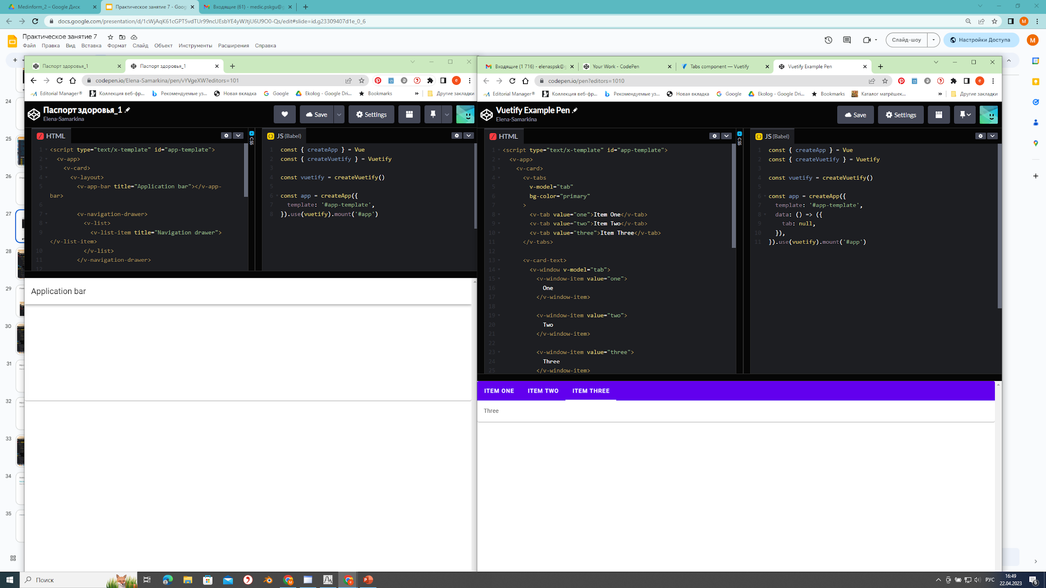
Замена названия панели системой табов

Slide 6
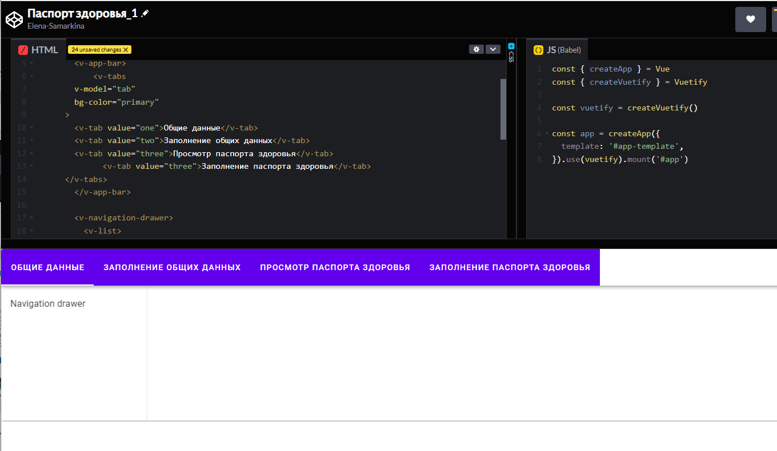
Изменение названий табов (под задачу)
four

Slide 7
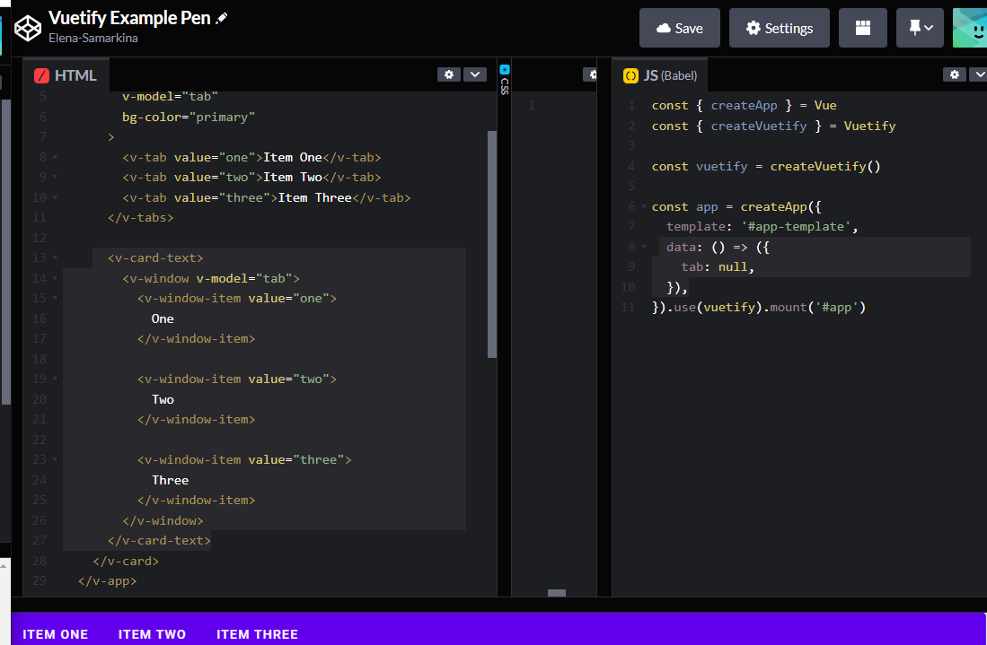
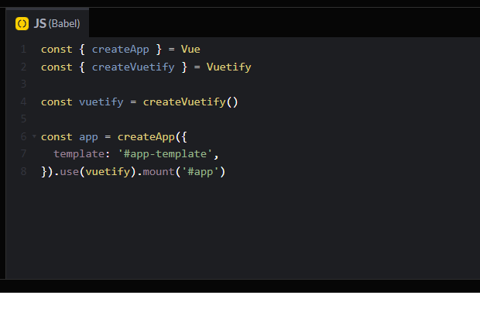
Добавление атрибута активной кнопки

Slide 8
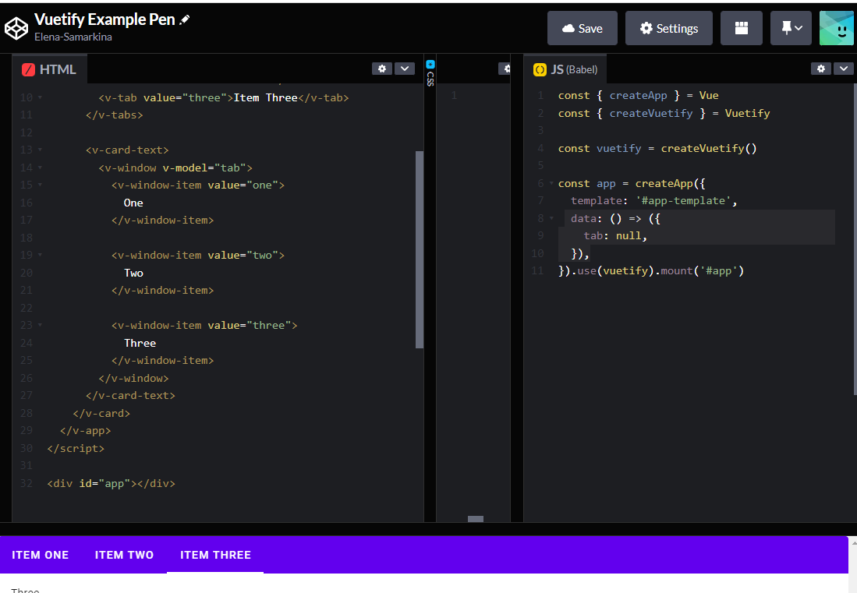
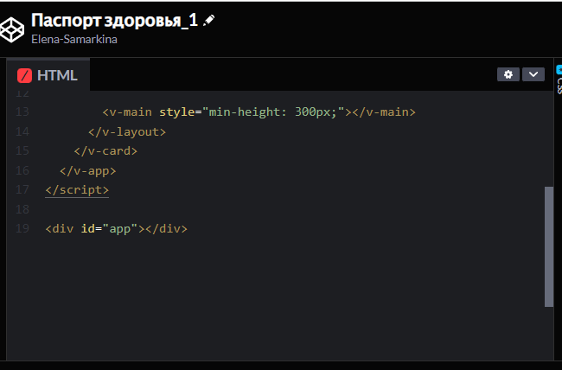
Добавление реакции на нажатие (4- самостоятельно скопировать и отредактировать)

Slide 9
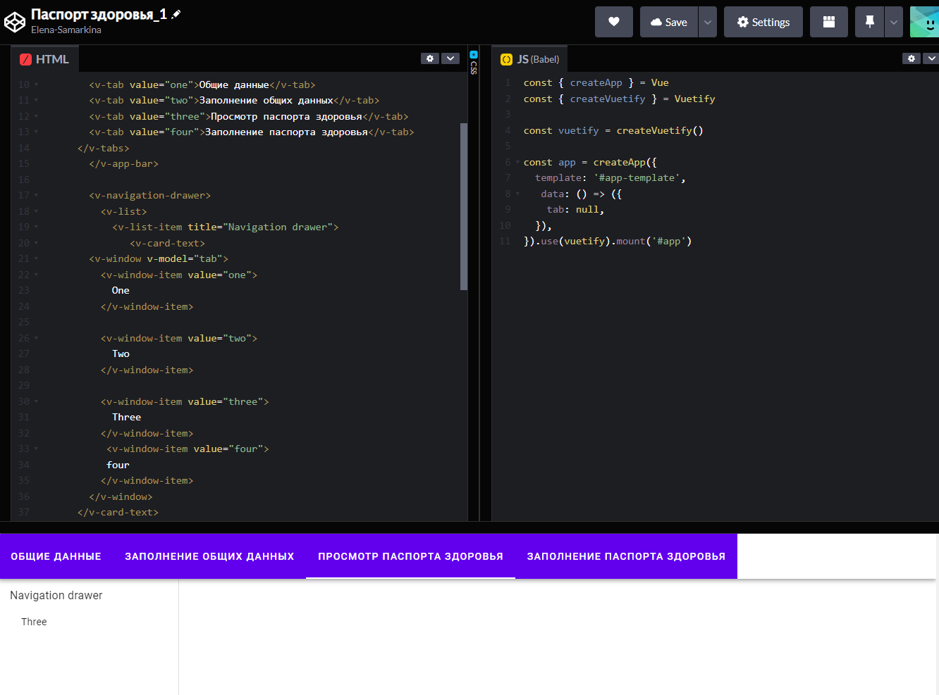
Понажатою на вкладку появляется информация по умолчанию(1,2,3) 4- самостоятельно скопировать и отредактировать

Slide 10
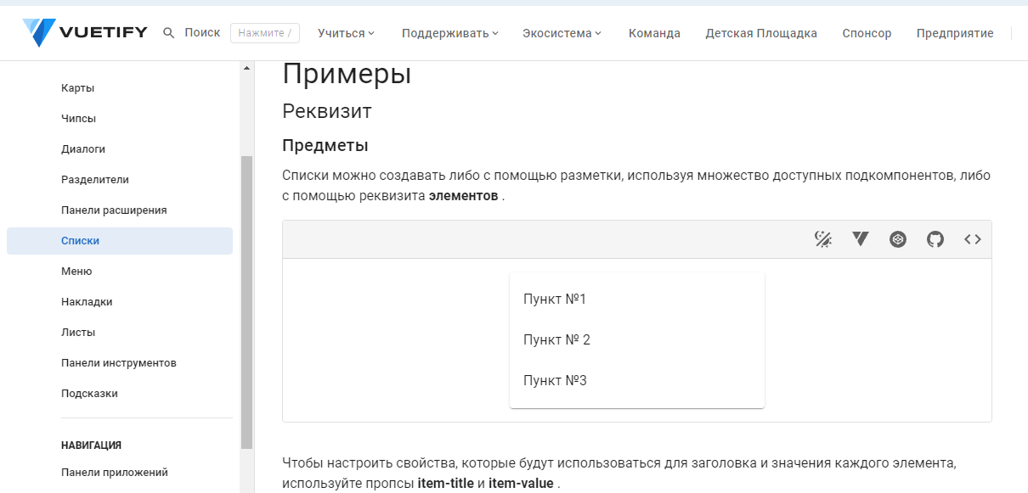
Использование шаблона списка для отображения общих данных

Slide 11
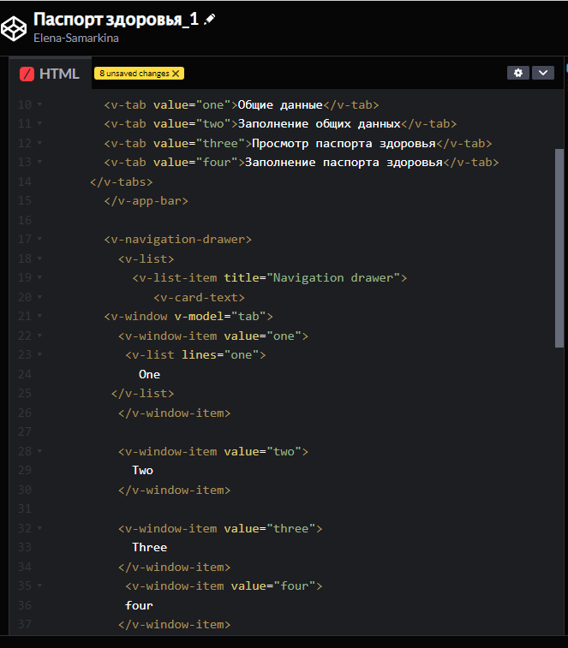
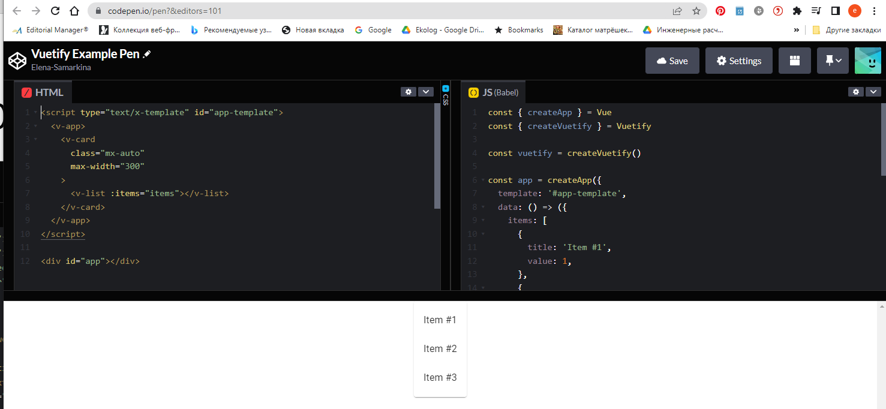
Копирование шаблона списка

Slide 12
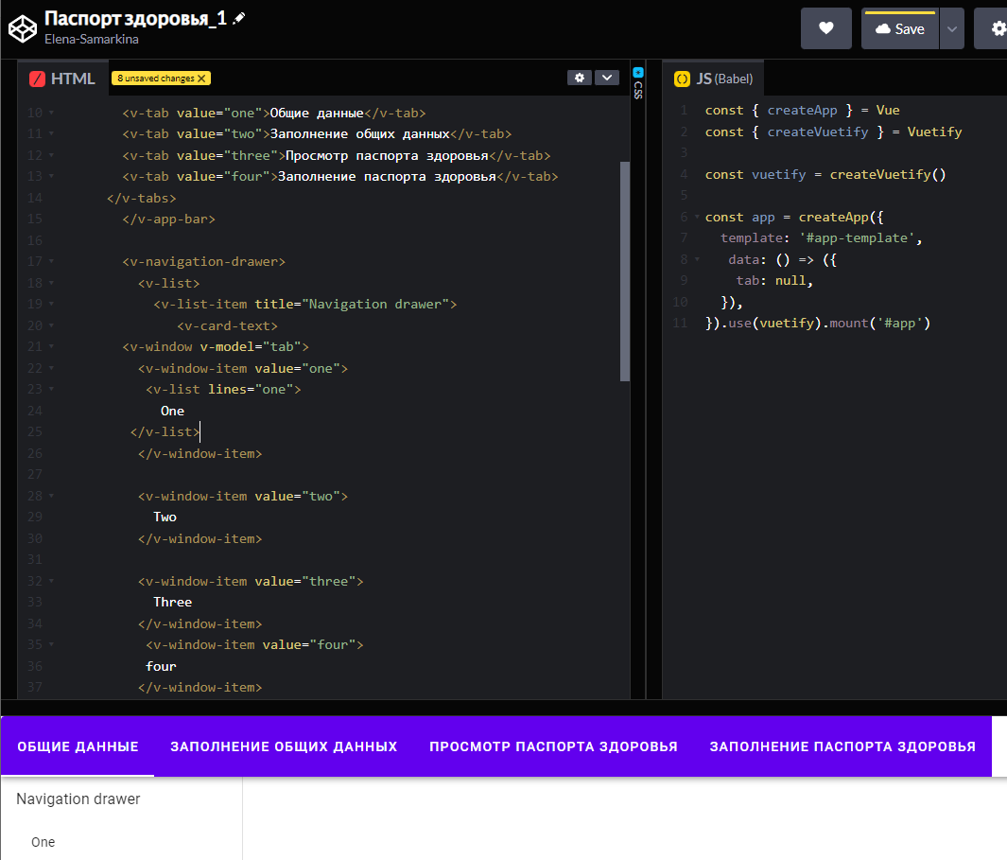
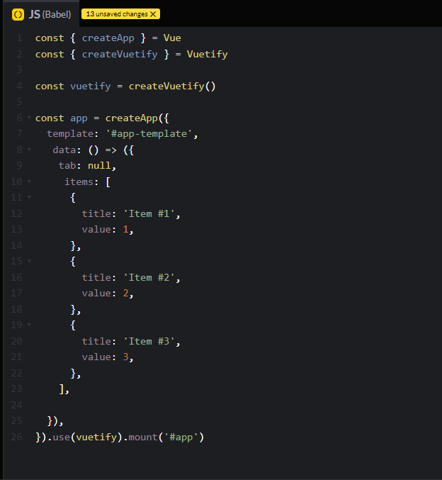
Добавления атрибута списка из шаблона

Slide 13
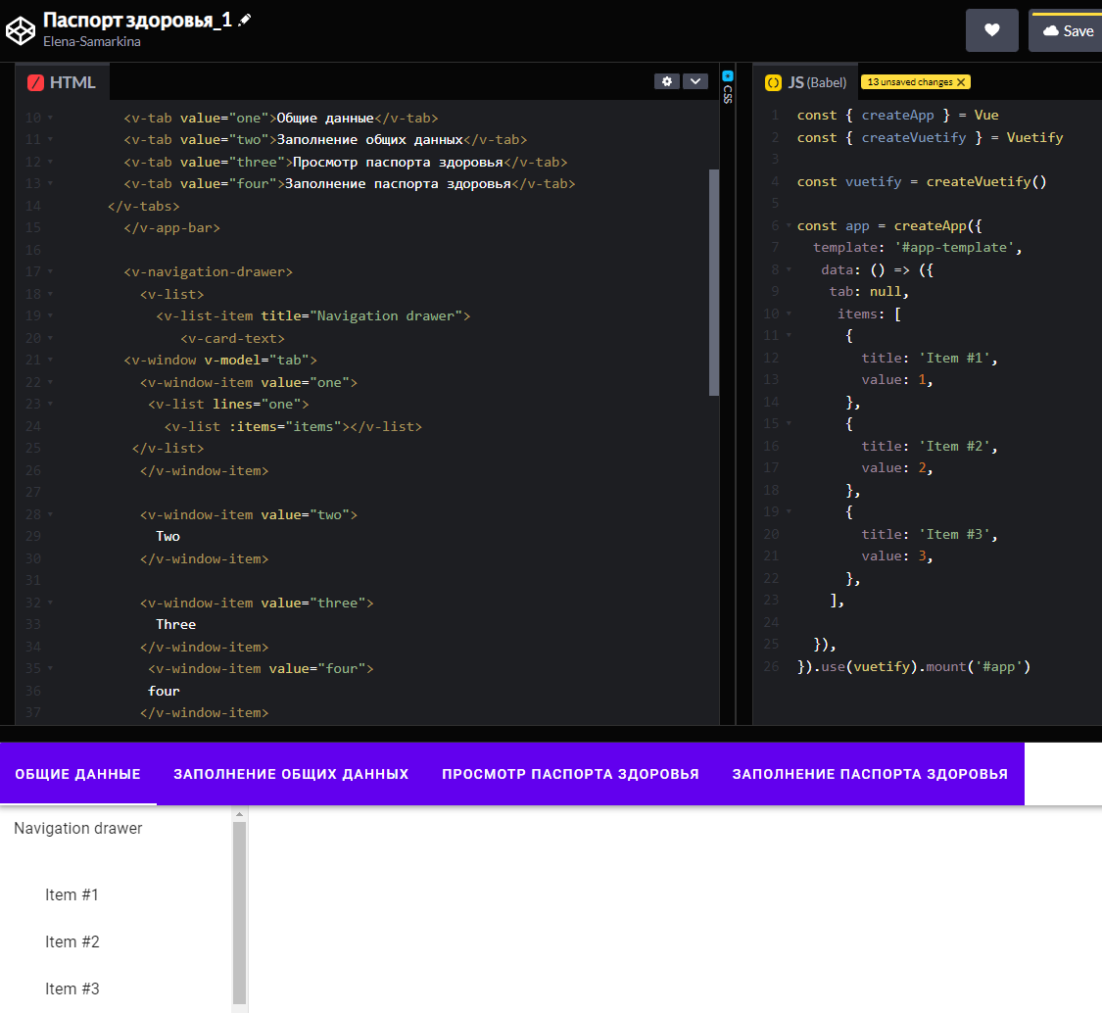
Проверка отображения списка при нажатии на левую вкладку

Slide 14
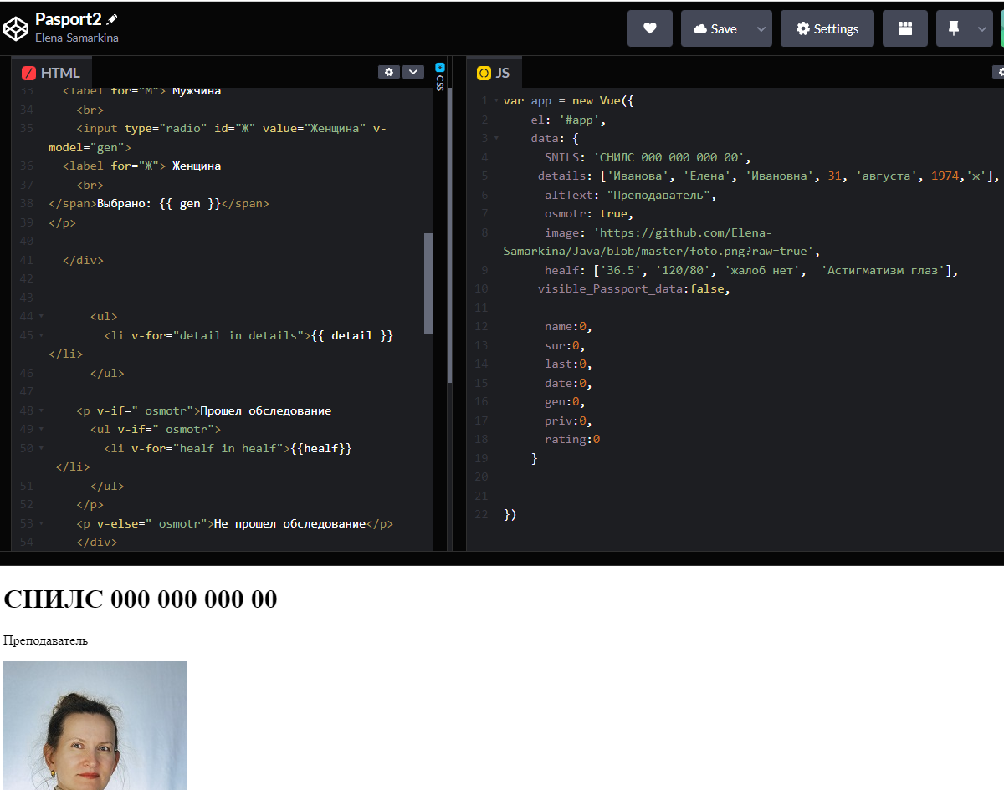
Копирование общих данных из предыдущего задания

Slide 15
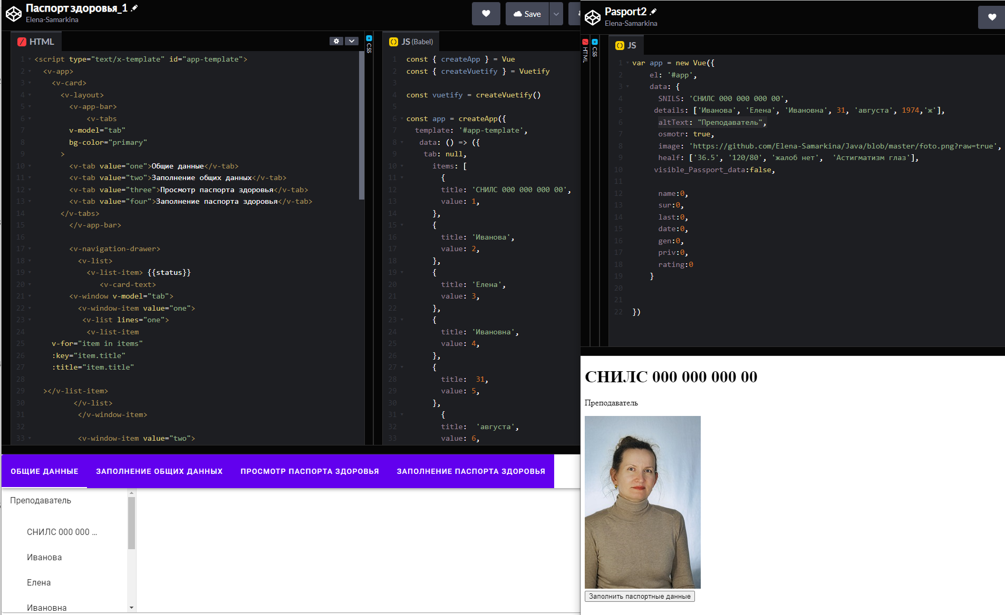
Подключены общие данные (аналогично подключить список просмотра паспорта здоровья)

Slide 16
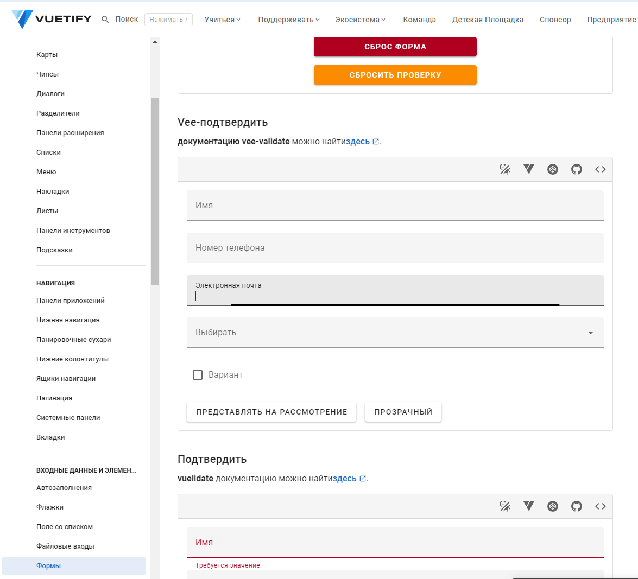
Формы для ввода данных

Slide 17
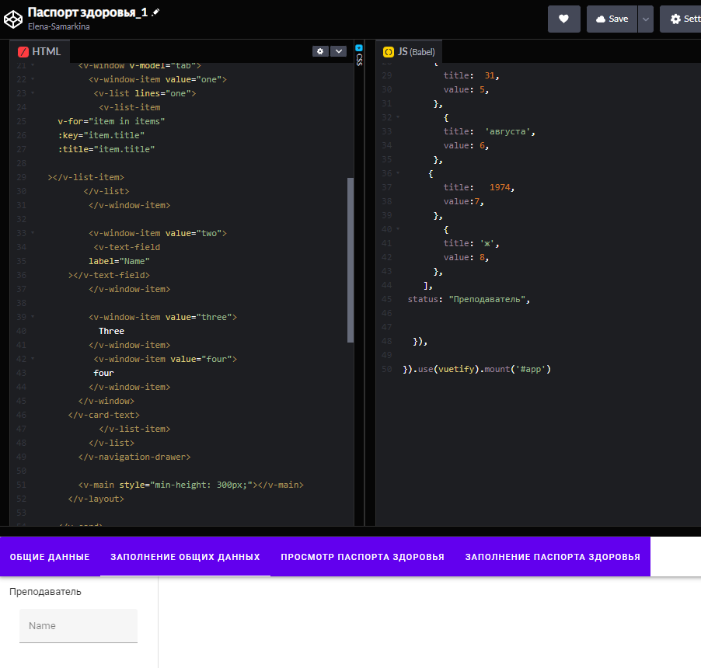
Простое заполнение без проверок

Slide 18
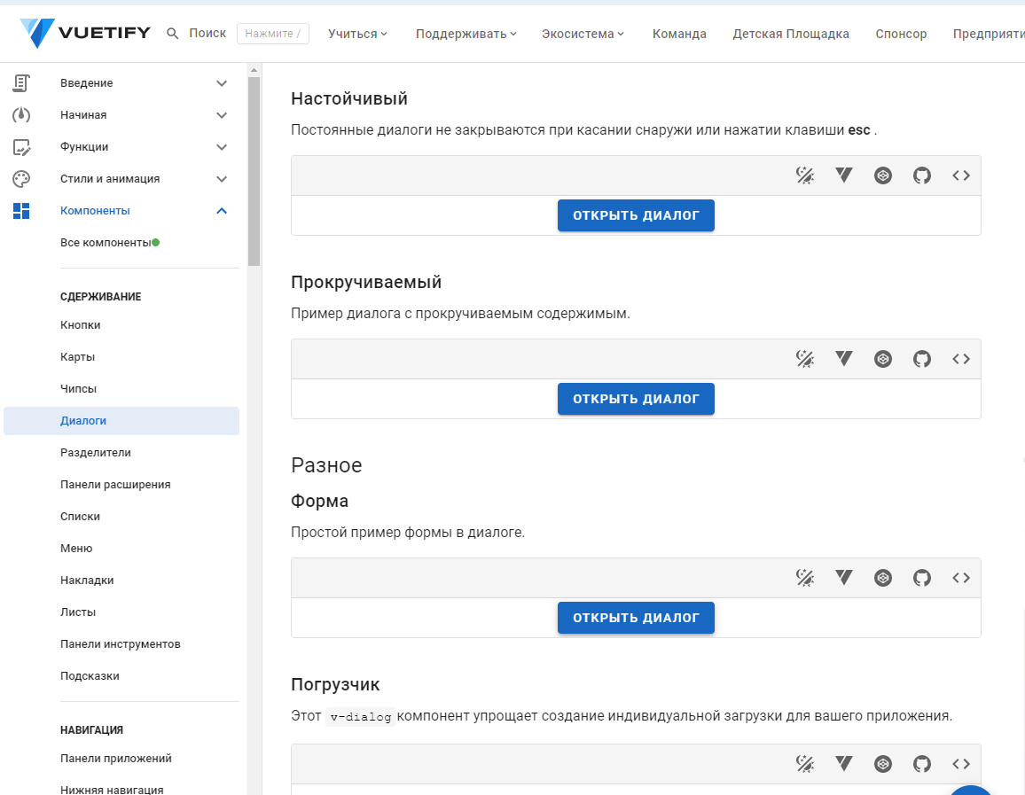

Slide 19
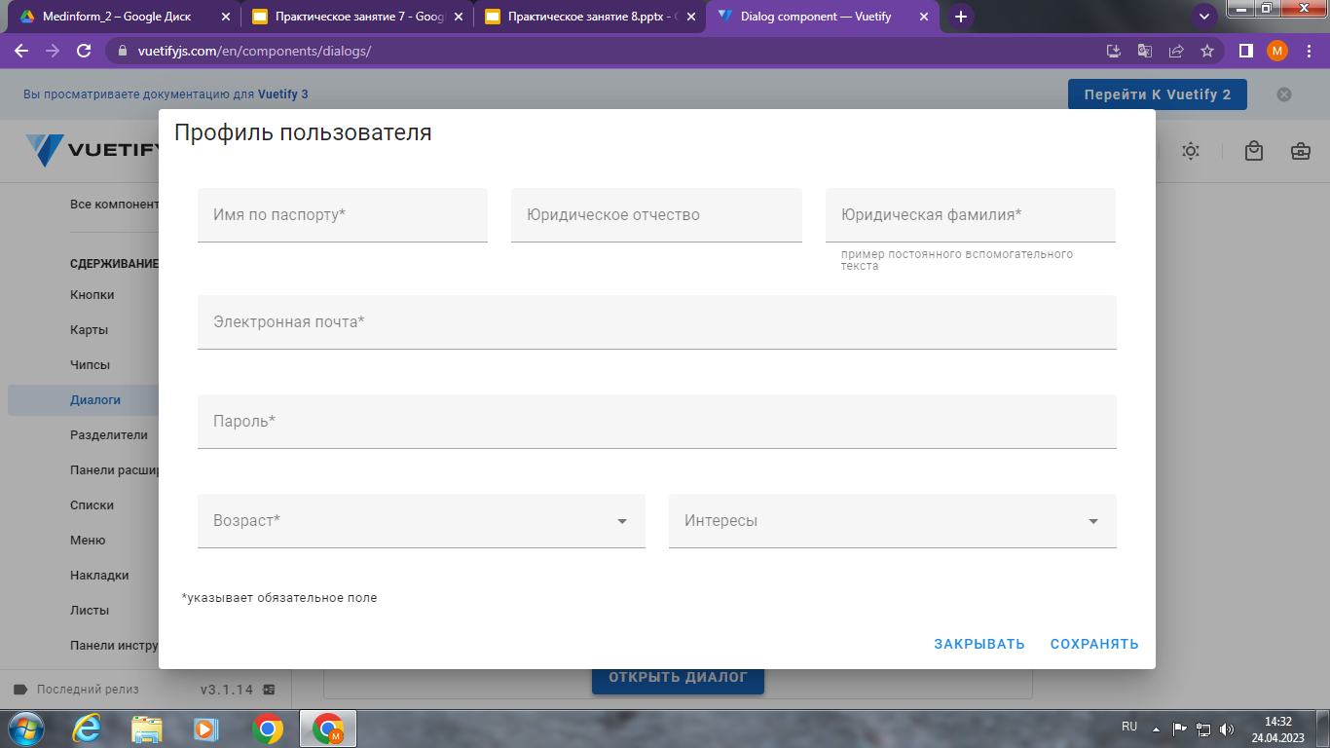


Slide 20
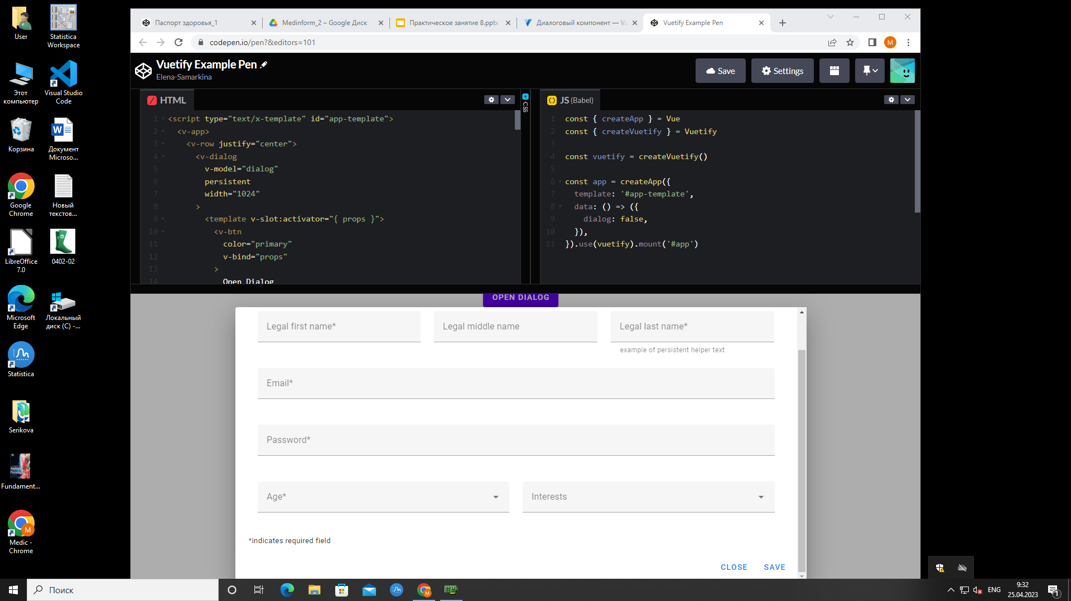
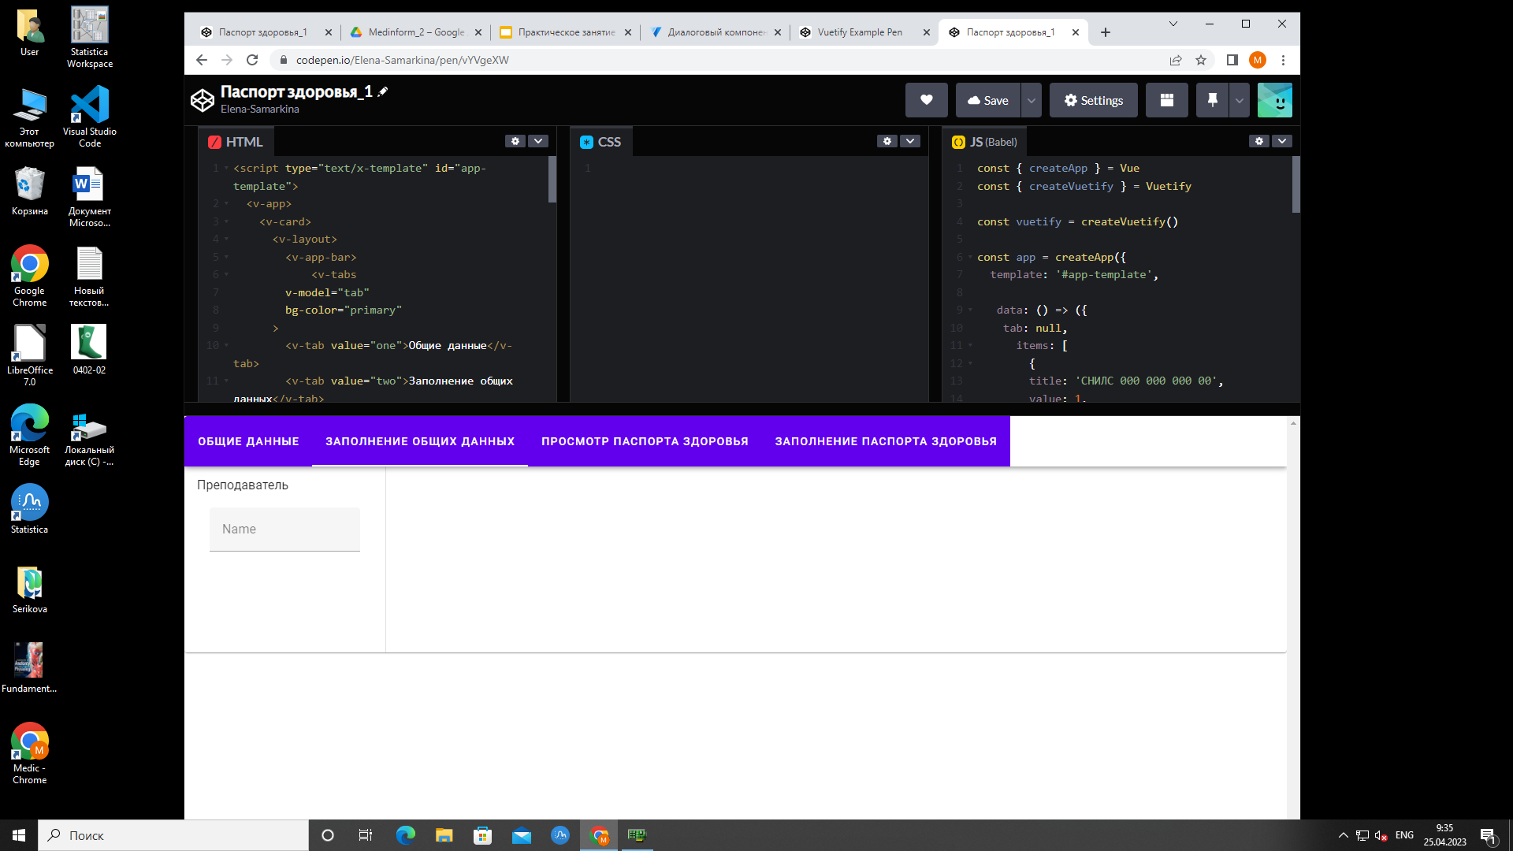

Slide 21
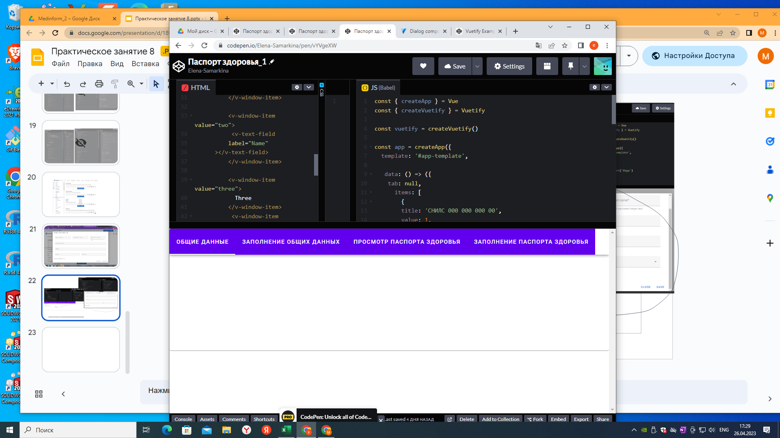
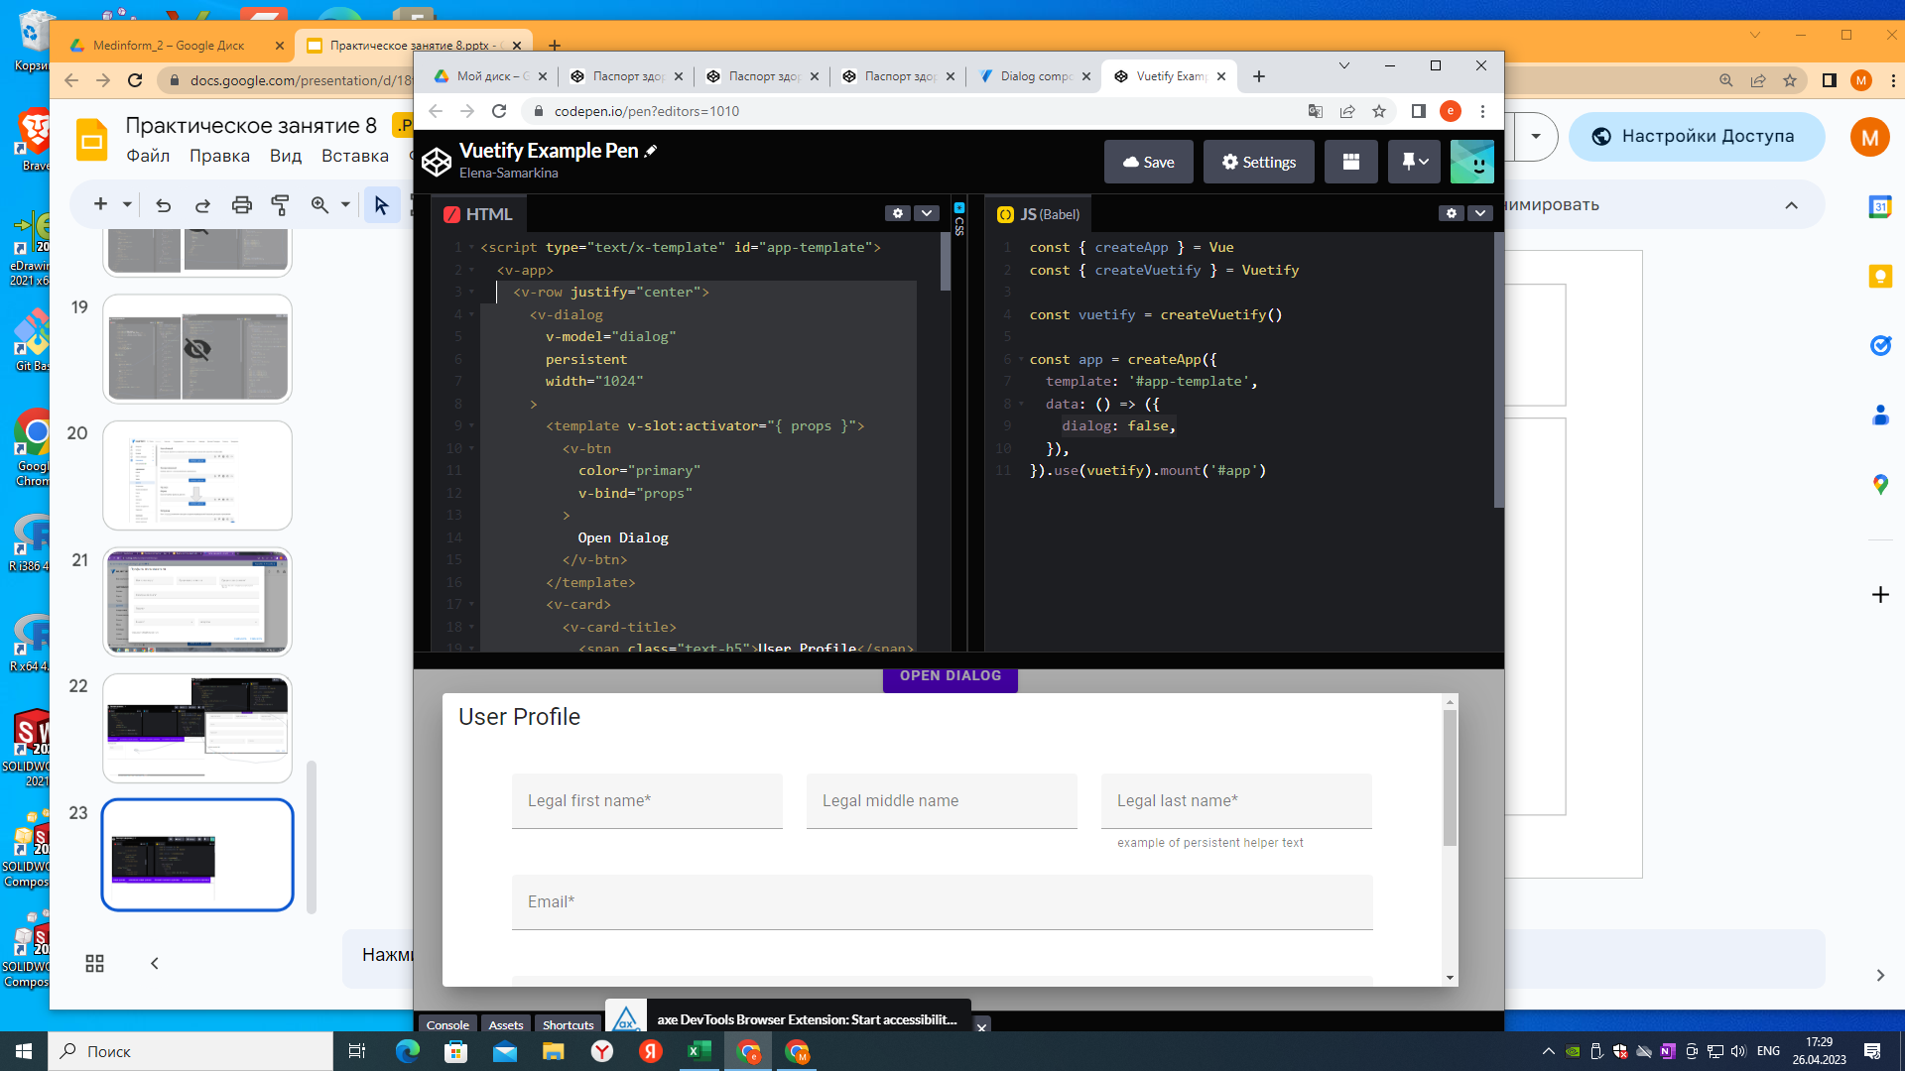
До </v-row>

Slide 22
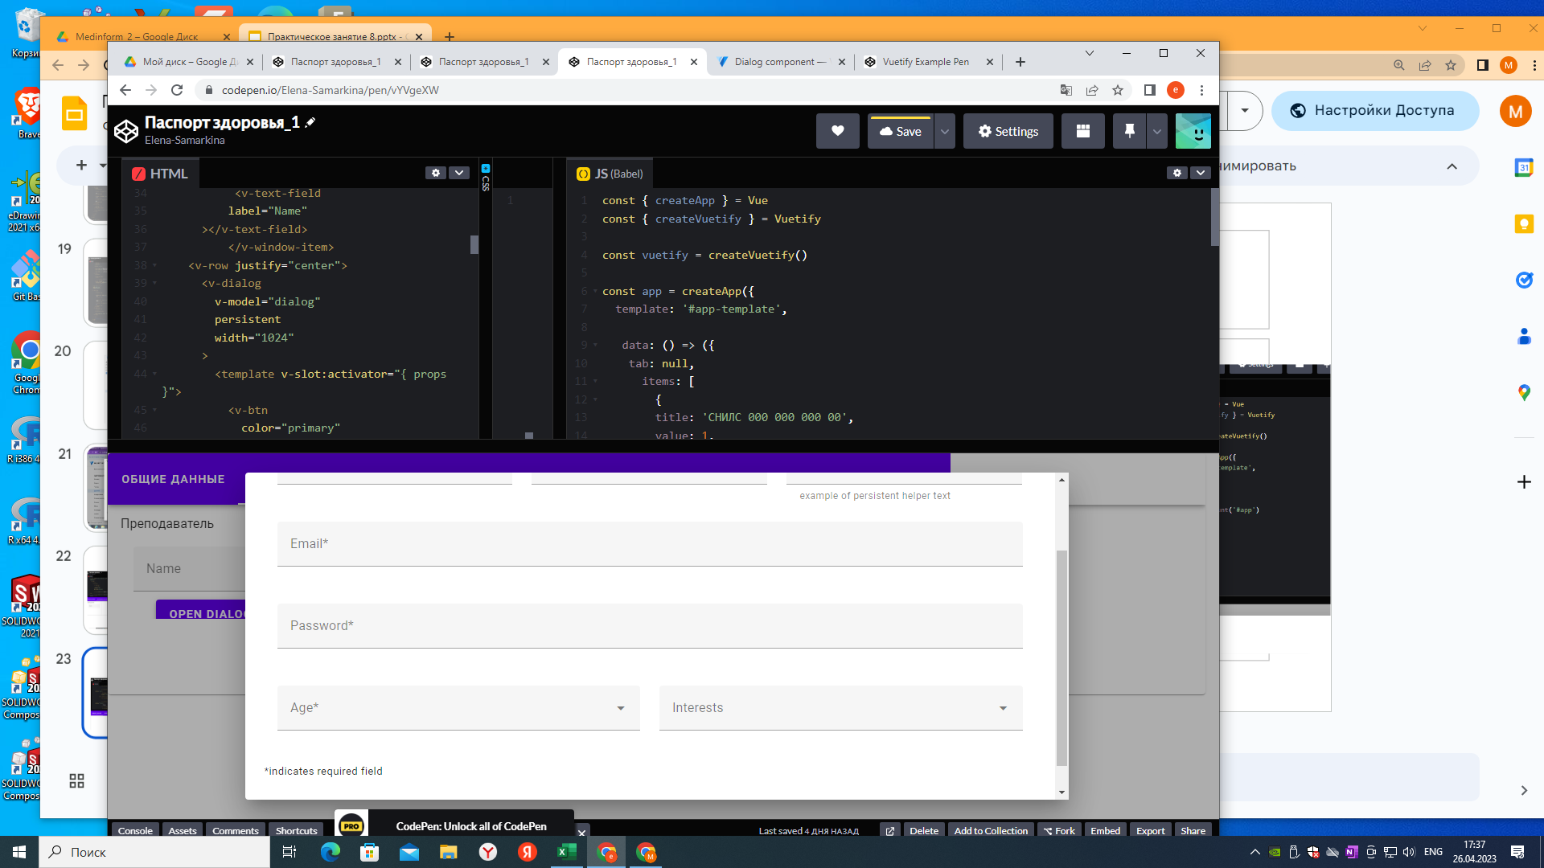
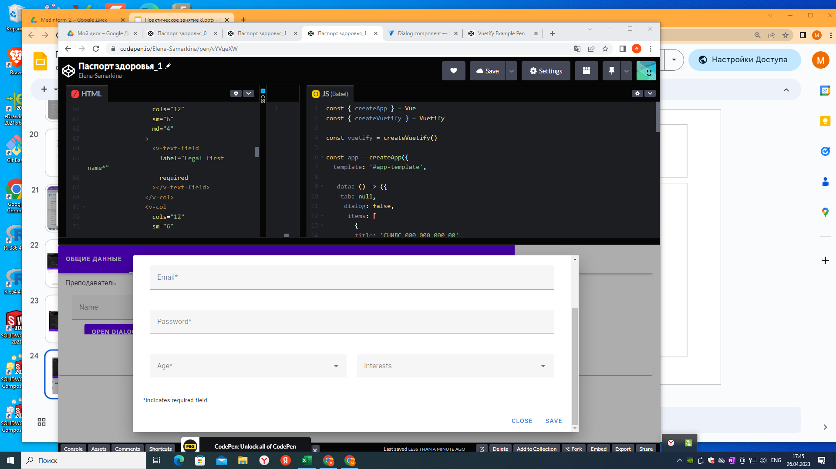

Slide 23
https://codepen.io/Elena-Samarkina/pen/vYVgeXW

Slide 24
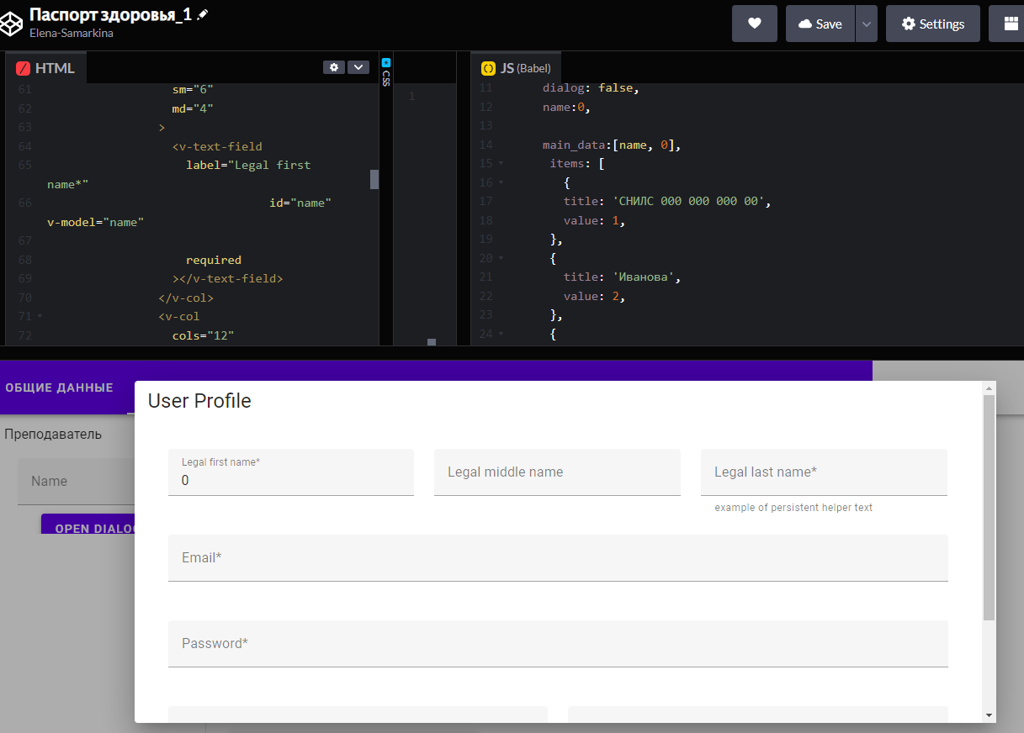
Подключить и переименовать все поля паспорта здоровья

Slide 25
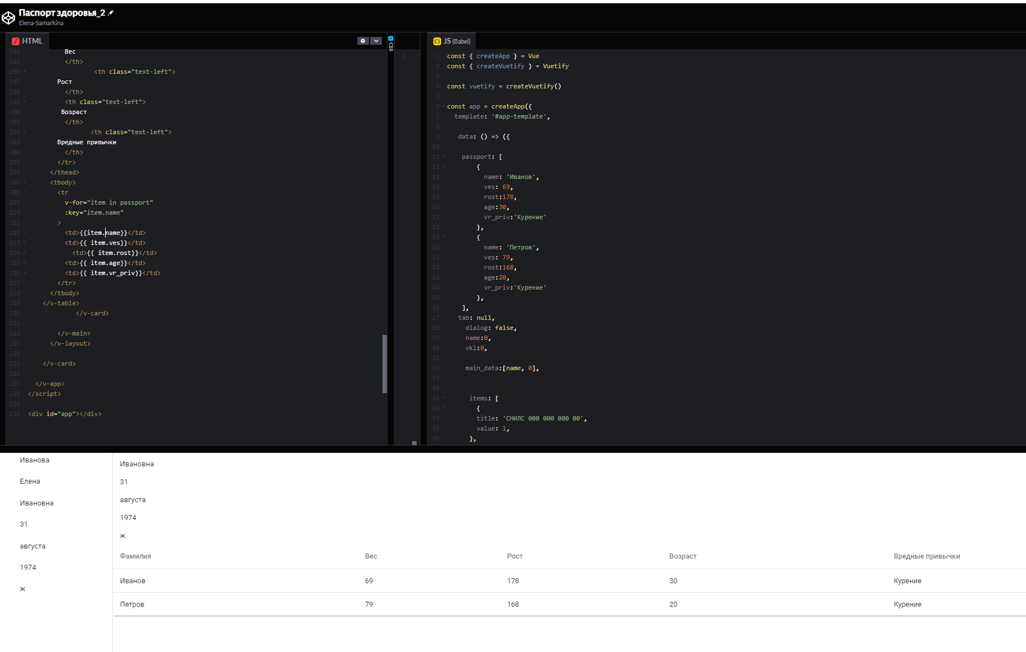
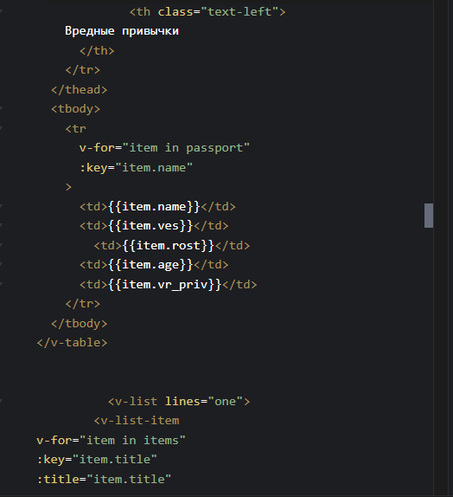
На одного студента

Slide 26
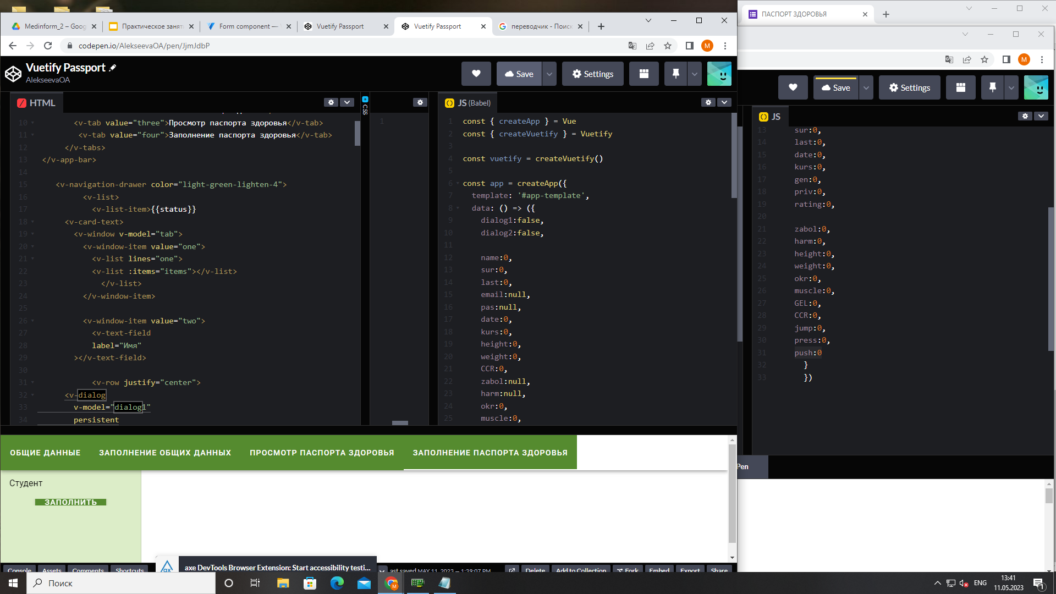
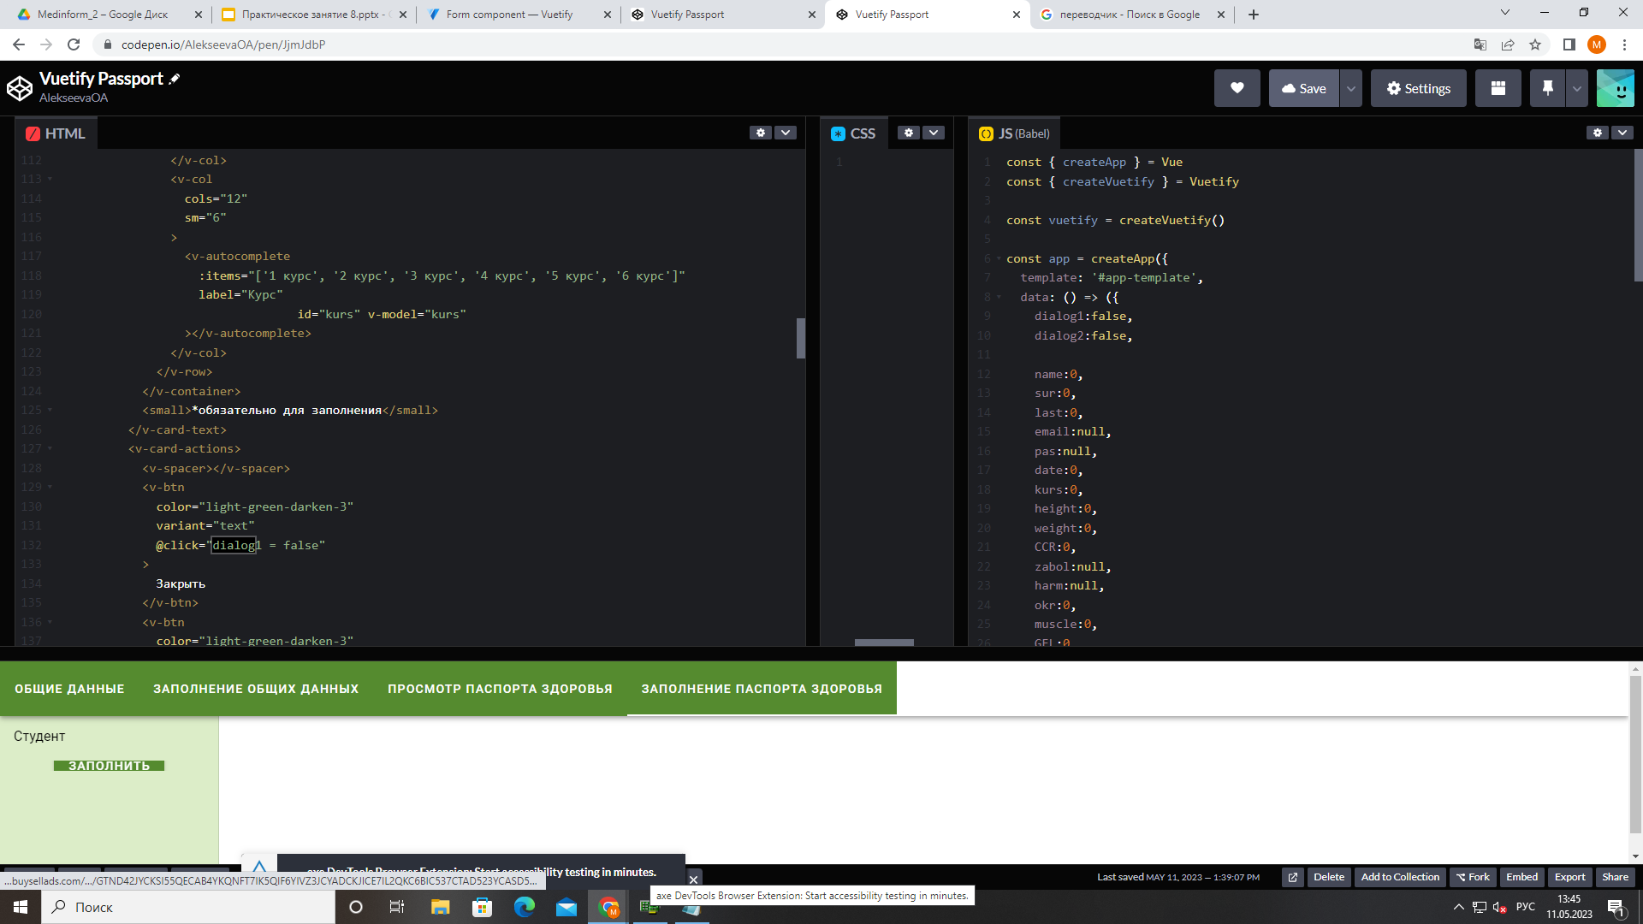
Два диалога для ввода данных на разных вкладках
Аналогично заменить второй диалог на dialog 2

